Slide 1

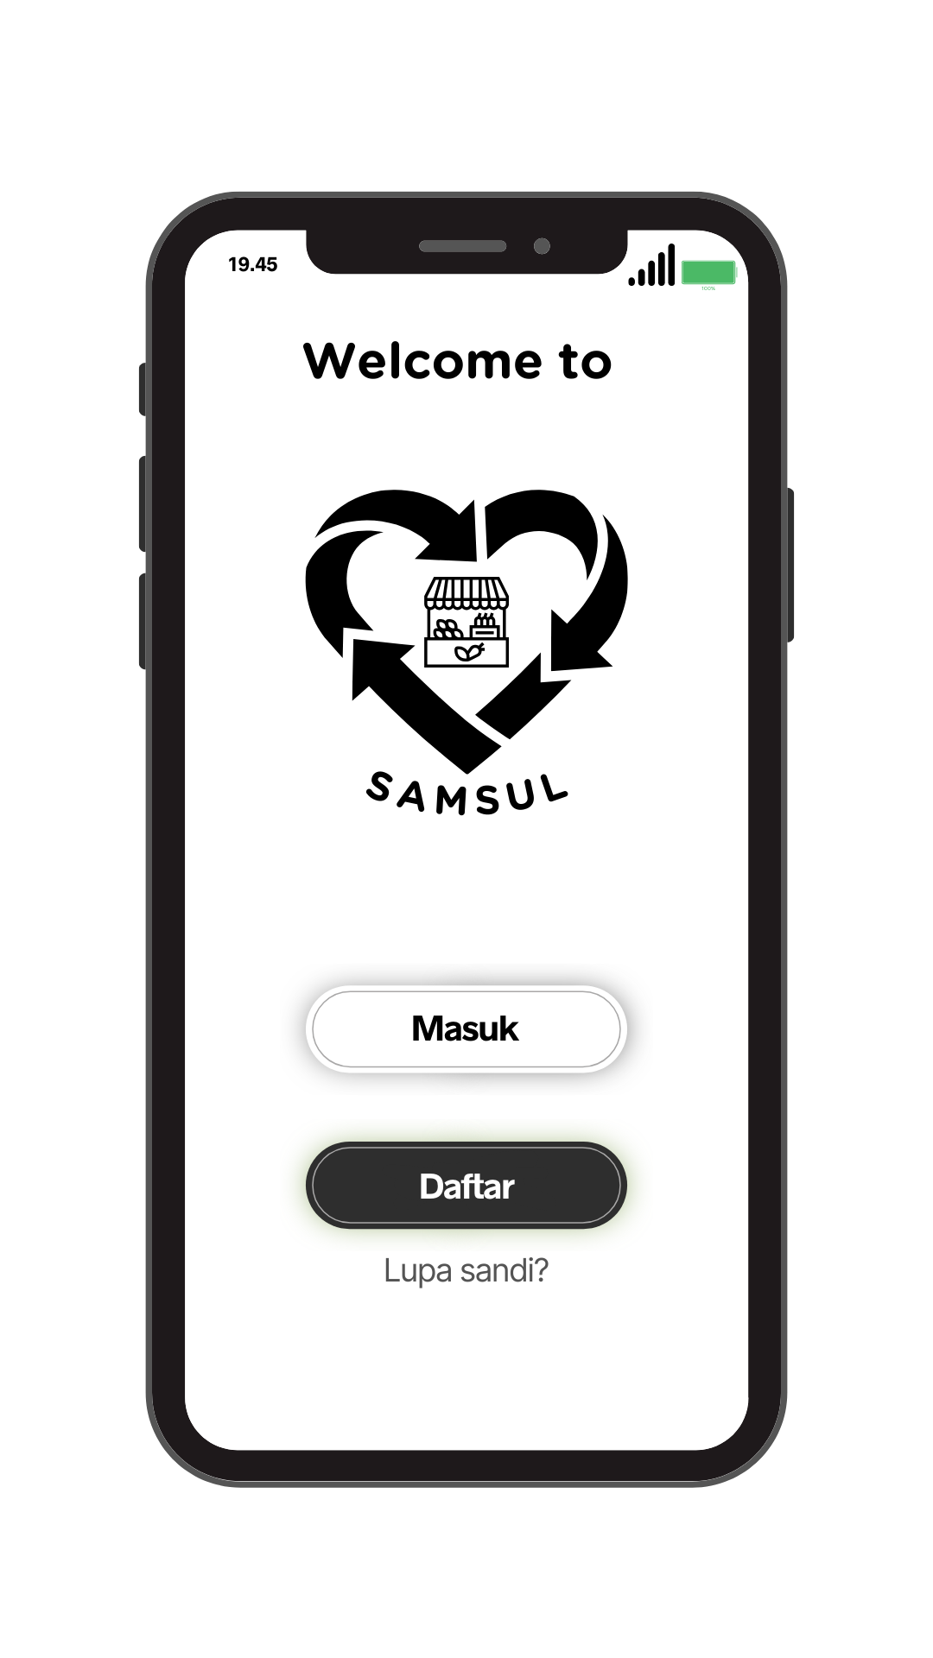
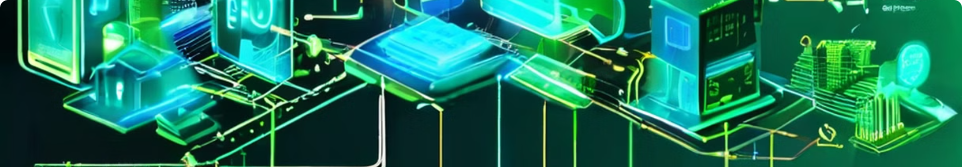
SAMSUL:
Sistem Analisis & Monitoring Emisi Karbon Usaha Kecil

Slide 2


Our Tagline
”Kelola Sampah, Kurangi Emisi, Tingkatkan Kesadaran."

Slide 3
Problem and Solution Fit
Permasalahan
Solusi
Sampah dari Usaha Kecil berkontribusi besar pada emisi GRK. Banyak pelaku usaha tidak tahu cara mengelola sampah dengan baik, sehingga diperlukan sistem yang mudah diakses untuk mengurangi emisi karbon dari usaha kecil.
SAMSUL adalah aplikasi yang membantu usaha kecil mengurangi dan mengatur emisi karbon melalui fitur-fitur seperti S-Analisis, S-Timbang, S-Daur, S-Maggot, S-Tjabang, S-Mitra, S-Promo, S-Poin, dan S-Panggil. sambil menawarkan insentif berupa imbal jasa dari pengelolaan sampah yang tepat

Slide 4
Market Validation
Berdasarkan data Kementerian LHK dan Bappenas, 43,4% sampah di Indonesia merupakan sampah makanan. Potensi pengelolaan sampah oleh UKM yang tepat dapat menurunkan emisi GRK secara signifikan dan membantu Indonesia mencapai target Net Zero Emission 2060.

Slide 5

Market Size
1
Ukuran Pasar
Terdapat ribuan usaha kecil di Indonesia yang menghasilkan emisi karbon. Pemerintah Indonesia berkomitmen untuk mencapai Net Zero Emission pada tahun 2060.
2
Target Pasar
Usaha kecil di sektor manufaktur, makanan dan minuman, dan industri kreatif. Pemilik usaha yang peduli terhadap lingkungan dan ingin mengurangi jejak karbon mereka.
3
Tren Pasar
Peningkatan kesadaran akan pentingnya pengurangan emisi karbon. Dukungan pemerintah dan kebijakan untuk mencapai Net Zero Emission. Pertumbuhan penggunaan aplikasi dan teknologi untuk pengelolaan lingkungan.

Slide 6
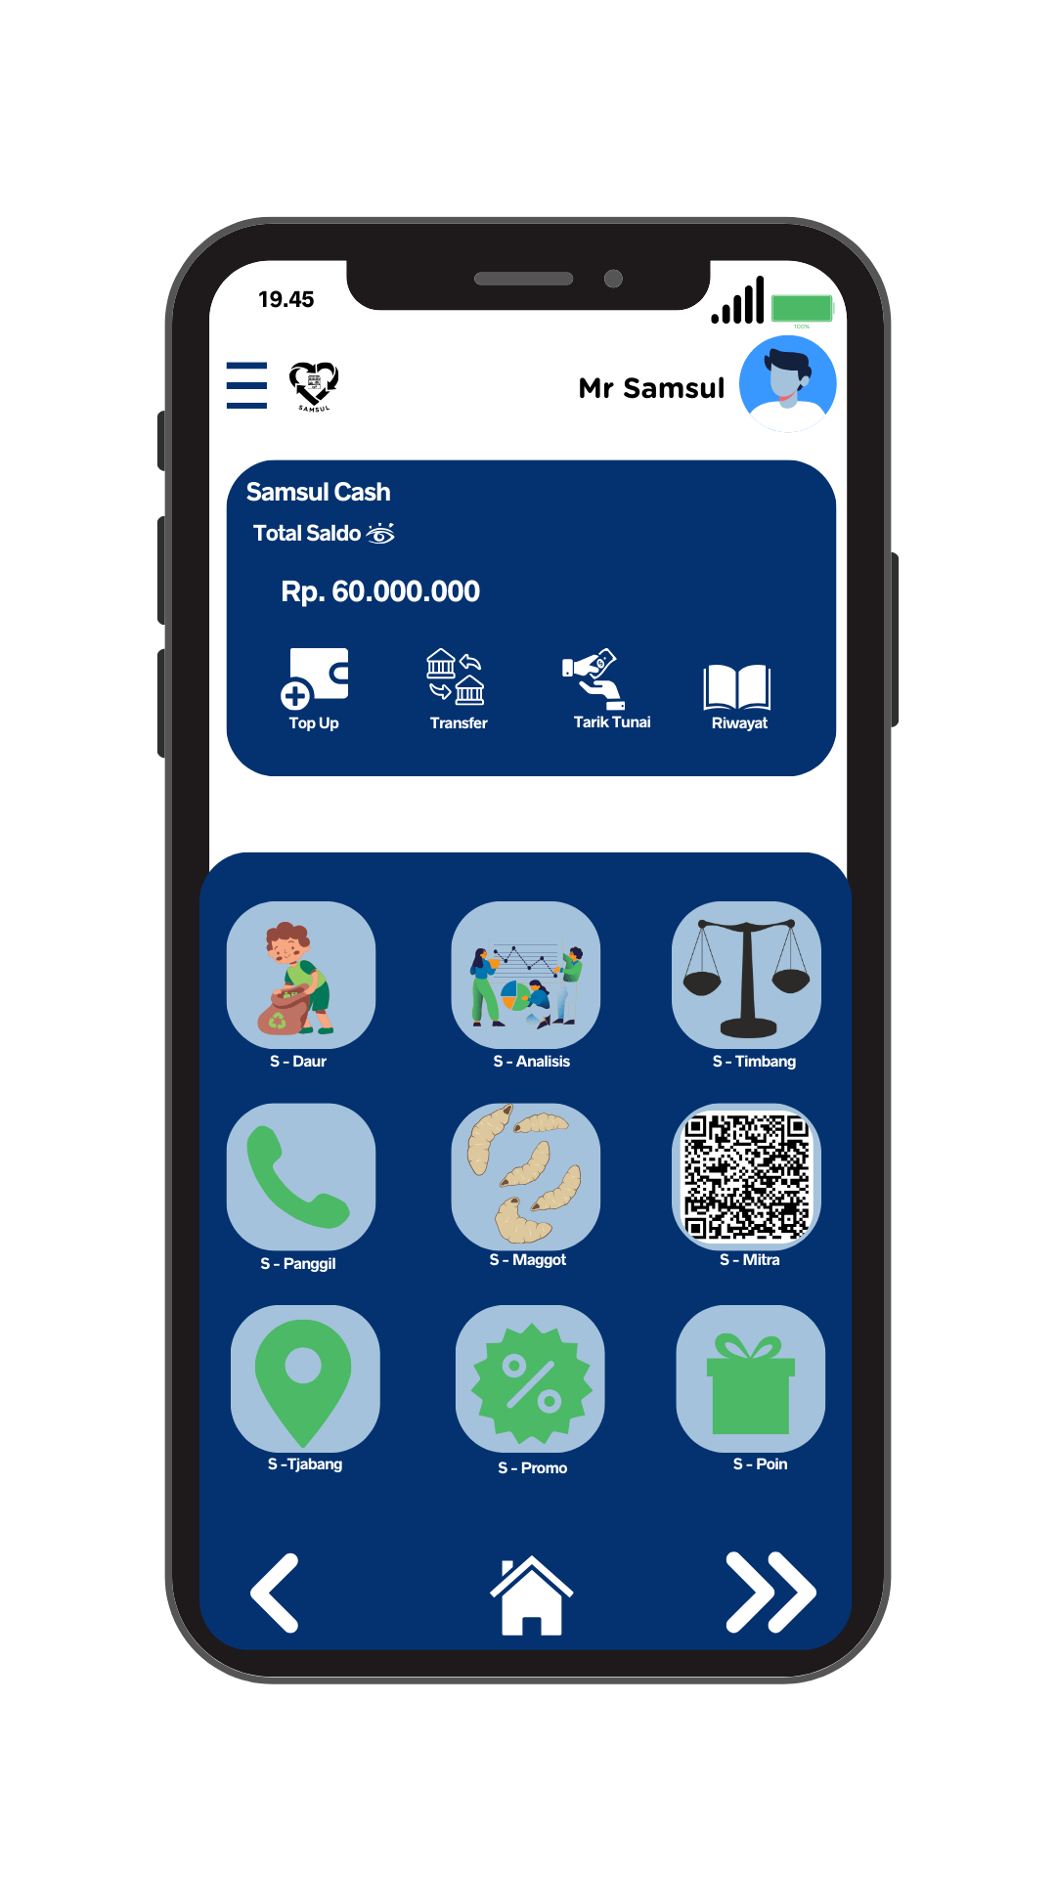
Business Model
Komisi Transaksi
Langganan Premium
SAMSUL mengambil komisi dari setiap transaksi pengumpulan sampah dan layanan pengolahan.
Pengguna dapat membayar langganan untuk akses fitur premium seperti S-Maggot dan S-Tjabang.
Kemitraan
Penjualan Produk Daur Ulang
Biaya bergabung bagi usaha kecil yang ingin menjadi mitra SAMSUL.
Pendapatan dari penjualan produk daur ulang dan komoditas pupuk hasil penguraian.

Slide 7
Go To Market
Fase 1
Fase 3
Pengembangan prototipe aplikasi dan uji coba di beberapa usaha kecil.
Ekspansi ke kota-kota besar lainnya di Indonesia.
1
1
2
Fase 2
Peluncuran resmi di Surabaya, dengan fokus pada UKM di sektor kuliner.

Slide 8
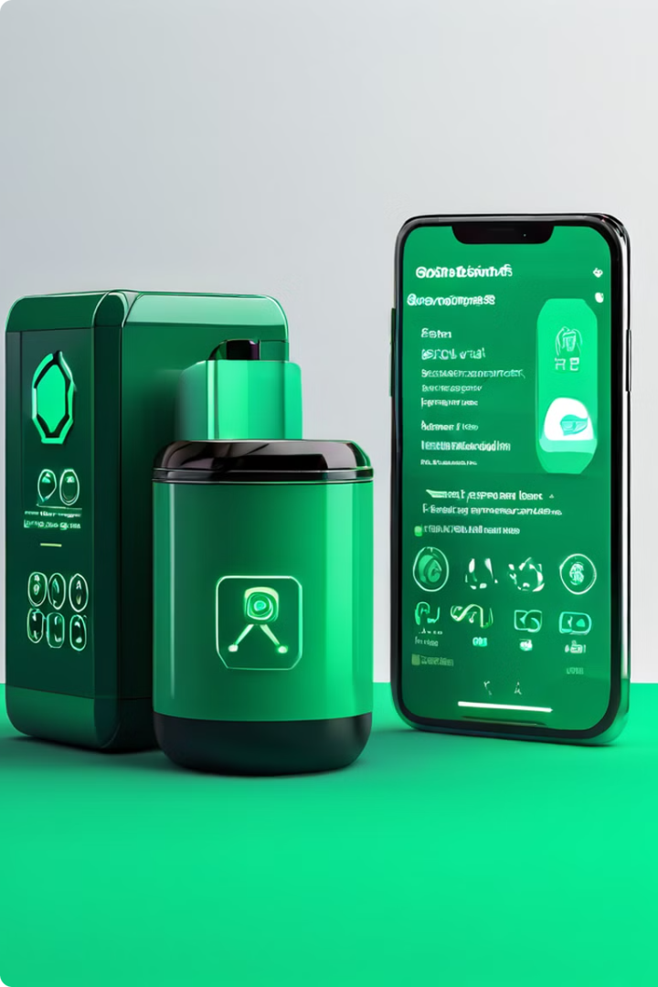
Analisis Kompetitor (Competitor Analysis)
Kompetitor Utama
Kelebihan SAMSUL
Kelemahan Kompetitor
- Waste4Change Aplikasi pengelolaan sampah lainnya di Indonesia
Fitur tracking emisi otomatis.
Sistem imbal jasa berupa cash.
Layanan daur ulang sampah dan penguraian sampah organik.
Beragam fitur tambahan seperti S-Maggot, S-Tjabang, S-Mitra, S-Promo, S-Poin, dan SPanggil.
Tidak memiliki sistem tracking emisi yang otomatis.
Tidak menawarkan imbal jasa berupa cash.
Tidak memiliki layanan penguraian sampah organik menggunakan larva Black Soldier Fly.

Slide 9
Fitur SAMSUL
S-Analisis
S-Timbang
Mengumpulkan dan menganalisis data emisi karbon dari berat dan jenis sampah.
Menimbang sampah untuk memberikan imbal jasa berupa uang tunai kepada pemilik usaha.
S-Daur
S-Maggot
Mengolah sampah non-organik menjadi produk daur ulang dan menguraikan sampah organik menggunakan larva Black Soldier Fly.
Menyediakan larva Black Soldier Fly bagi usaha kecil yang jauh dari mitra SAMSUL.
S-Mitra
S-Tjabang
Opsi untuk bergabung sebagai
mitra SAMSUL.
Menunjukkan lokasi mitra terdekat.
S-Promo
S-Poin
Informasi tentang promosi atau
diskon aplikasi.
Mengakumulasi poin dari transaksi
dengan SAMSUL.

Slide 10
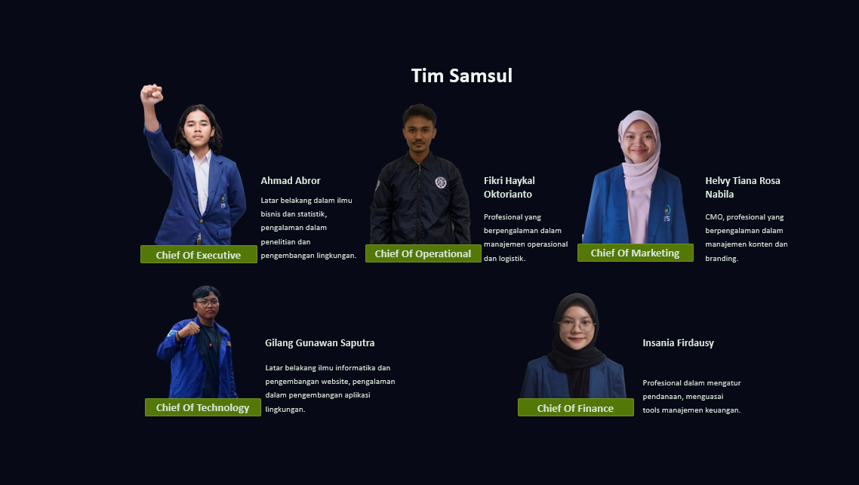

Slide 11
ARUS KAS
Skenario Optimis
Skenario Moderat
Skenario Pesimis
Pengguna Premium | 40 pengguna per bulan
Volume Transaksi | 400 kg per bulan
Pengguna Premium | 25 pengguna per bulan
Volume Transaksi | 250 kg per bulan
Pengguna Premium | 15 pengguna per bulan
Volume Transaksi | 200 kg per bulan
Biaya
Pendapatan 1 Bulan
Pendapatan 1 Bulan
Pendapatan 1 Bulan
Biaya Langganan Premium | Rp 50.000 per Bulan
Biaya Komisi Transaksi | Rp 2.000 per kg
Biaya Kemitraan | Rp 2.500 per kg
Biaya Penjualan Produk Daur Ulang | Rp 3.000 per kg
Biaya Operasional | Rp 750.000 per bulan
Langganan Premium | Rp 2.000.000
Komisi Transaksi | Rp 800.000
Kemitraan | Rp 1.000.000
Penjualan Produk Daur Ulang | Rp 1.200.000
Total Pendapatan | Rp 5.000.000
Langganan Premium | Rp 1.250.000
Komisi Transaksi | Rp 500.000
Kemitraan | Rp 625.000
Penjualan Produk Daur Ulang | Rp 750.000
Total Pendapatan | Rp 3.125.000
Langganan Premium | Rp 750.000
Komisi Transaksi | Rp 400.000
Kemitraan | Rp 500.000
Penjualan Produk Daur Ulang | Rp 600.000
Total Pendapatan | Rp 2.250.000
Pendapatan 1 Tahun
Pendapatan 1 Tahun
Pendapatan 1 Tahun
Pendapatan 1 Tahun | Rp 60.000.000
Biaya Operasional | Rp 9.000.000
Laba Kotor | Rp 51.000.000
Biaya RAB | Rp 10.000.000
Laba Bersih | Rp 41.000.000
Pendapatan 1 Tahun | Rp 37.500.000
Biaya Operasional | Rp 9.000.000
Laba Kotor | Rp 28.500.000
Biaya RAB | Rp 10.000.000
Laba Bersih | Rp 18.500.000
Pendapatan 1 Tahun | Rp 27.000.000
Biaya Operasional | Rp 9.000.000
Laba Kotor | Rp 18.000.000
Biaya RAB | Rp 10.000.000
Laba Bersih | Rp 8.000.000

Slide 12

Kesimpulan
SAMSUL adalah solusi inovatif untuk membantu usaha kecil emisi karbon dan berkontribusi pada upaya mencapai Net Zero Emission di Indonesia.
TERIMA KASIH

